Slide 1
Ha Isten velünk, kicsoda ellenünk?
Protestáns fejedelmek

Slide 2
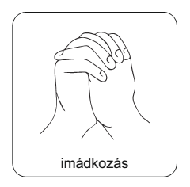
Kezdjük imádsággal az órát!
„Jó Atyánk, Istenünk, Te taníts bennünket! Jézus Krisztus útján vezesd a lelkünket! Szentlelked ereje növelje hitünket! Ámen.”

Slide 3
Kedves Hittanos!
A mai órán szükséged lesz a következőkre:
Internetkapcsolat,
Hangszóró vagy fülhallgató,
Íróeszköz és füzet
A lelkes hozzáállásod
Kérlek, hogy olvasd el a diákon szereplő információkat és kövesd az utasításokat!
Állítsd be a diavetítést és indítsd el a ppt-t!

Slide 4
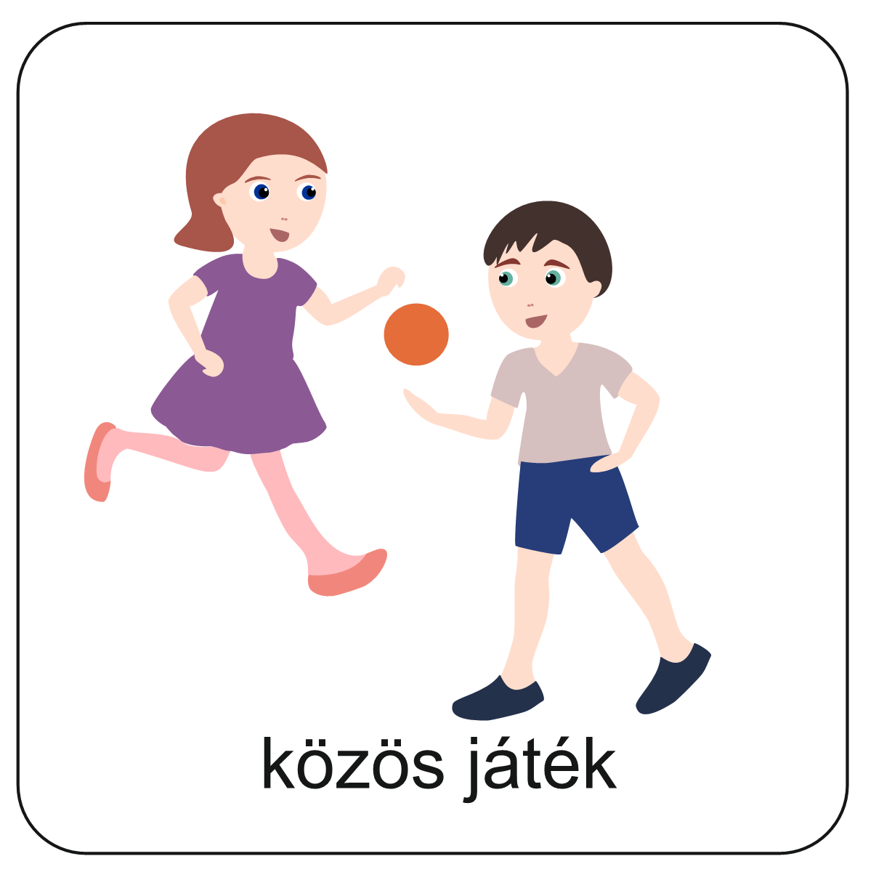
Beszéljétek meg!
Alkossatok párokat! Üljetek le egymással szemben! Nem beszélhettek, csak mimikával, a fejetek mozgatásával kommunikálhattok egymással.
Játsszátok el, hogy a pár egyik tagja nagyon szeretne kimenni az udvarra szaladgálni! Már órák óta nem mozoghatott.
A másik tag a főnök, ezért csak ő adhat erre engedélyt.
Feladat: Az egyik tag érje el, hogy a másik kiengedje!
Egy kis idő múlva cseréljetek szerepet!
Milyen érzés volt, amikor
nem tehetted azt, amit szerettél volna?
1.
Játék
2. Milyen érzés volt,
amikor végre
megtehetted azt, amit akartál?
2.

Slide 5
Olvasd el az alábbi állításokat! Igaz vagy hamis? Kattints a megfelelő szóra!
tovább
A válasz: HAMIS.
Nem járhatott mindenki mindenkor szabadon templomba Magyarországon.
Hazánkban mindenkor mindenki szabadon járhatott templomba.
IGAZ
HAMIS
Volt olyan időszak, amikor Magyarországon a reformátusok nem gyakorolhatták szabadon a hitüket.
A válasz: IGAZ.
Volt több olyan időszak, amikor a reformátusok nem gyakorolhatták szabadon a hitüket.
IGAZ
HAMIS
Ma nincsen veszélyben az élete annak,
aki Magyarországon templomba jár.
A válasz: IGAZ.
Nincsen veszélyben az élete annak, aki ma hazánkban templomba jár.
IGAZ
HAMIS

Slide 6
16. század
Volt idő, amikor a reformátusoknak harcolni kellett a vallásszabadságért.
A reformáció tanítása gyorsan elterjedt Magyarországon.
A Habsburg uralkodók és a katolikus egyház azonban minden eszközzel azon igyekeztek, hogy megállítsák ezt a folyamatot.
17. század
A reformátusok és az evangélikusok:
nem gyakorolhatták szabadon a vallásukat,
nem mehettek szabadon a templomaikba,
Sokan meg is haltak a hitükért.
A 17. századot az ellenreformáció századának nevezhetjük.

Slide 7
BOCSKAI
ISTVÁN
Az első erdélyi fejedelem volt, aki Magyarországon a vallásszabadságért harcolt.
1557-1606
Amikor 1605-ben fejedelemmé választották, a királyi koronát is a fejére tették. Ő azonban levette azt, kifejezve ezzel, hogy nem a maga királyságáért harcol.
Bocskai a hajdúk segítségével sok sikert aratott. A hajdúk erős, edzett férfiak voltak. Korábban kemény munkával hajtották a szarvasmarhákat Európa városaiba. A mohácsi vész után, a török megszállás ideje alatt nem folytathatták mesterségüket, vagyontalanokká váltak. Elkeseredett helyzetükben csatlakoztak Bocskaihoz, és hűségesen harcoltak mellette.

Slide 8
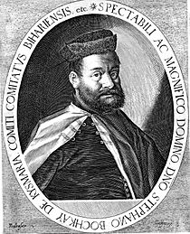
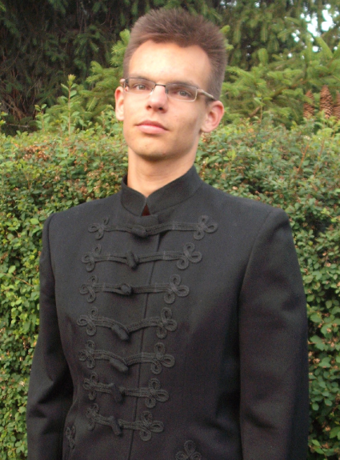
Bocskai sikereit látva a Habsburgok kénytelenek voltak békét kötni. Így jött létre 1606-ban a bécsi béke, amely biztosította a protestáns nemeseknek, a városoknak és a katonáknak a vallásszabadságot.
Több református iskola diákjainak ma is ünnepi viselete, egyenruhája a Bocskai-viselet.
A zsinóros díszítésű ruha Bocskai István korának viseletét és a fejedelem emlékét őrzi.
BOCSKAI
ISTVÁN
1557-1606

Slide 9
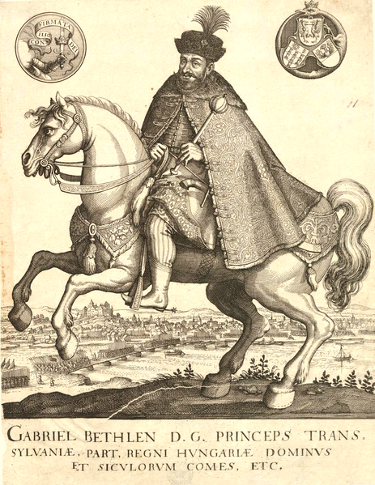
BETHLEN GÁBOR
33 éves korában választották erdélyi fejedelemmé. Ő is küzdött a protestánsok védelméért. Hadaival a felső-magyarországi Pozsony segítségére sietett. Elfoglalta Pozsonyt, Magyarország fejedelme lett, majd királlyá választották. A Habsburg udvar békét kötött vele Nikolsburgban, 1621-ben.
1580-1629
Nem csupán hadi erejében bízva indult el küzdelmeire.
A háborúkba is magával vitte és olvasta Bibliáját. Méltán kapta a nagy fejedelem és a református fejedelem elnevezést is. Fejedelemségével kezdődött az az időszak, amelyet Erdély aranykorának is neveznek. Bölcs politikájával, hitének segítségével tette Erdélyt virágzó hazává népe számára.

Slide 10
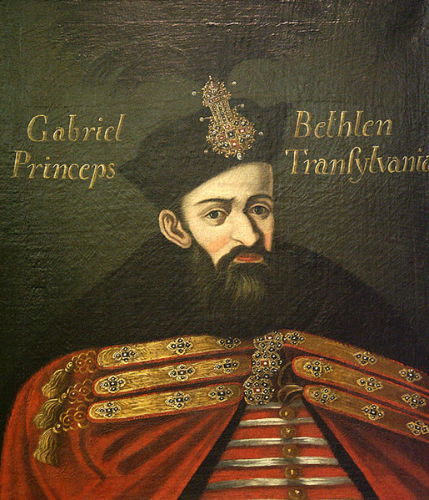
Templomokat építtetett.
Tornyokat építtetett.
Harangokat készíttetett.
BETHLEN GÁBOR
Orgonákat építtetett.
Bibliákat nyomtatott a saját költségén.
1580-1629
Énekeskönyveket nyomtatott a saját költségén.
Védelmezte az üldözötteket.
Így támogatta
az egyházat:
Gondoskodott a tudomány műveléséről.
Gondoskodott az iskolák fenntartásáról.
Segítette az iskolákat: GYULAFEHÉRVÁR, NAGYENYED, KOLOZSVÁR, DEBRECEN városában.
Nemességet adományozott a lelkipásztoroknak és utódaiknak.

Slide 11
Mit látsz a képen? Gondolkozz!
Kattints a képre a válasz ellenőrzéséhez!
A képen a Magyarországi Református Egyház címere látható.
Ha az Isten velünk,
kicsoda ellenünk?
Róma 8,31
Olvasd el az Igét a címeren!

Slide 12
Bocskai István számára olyan fontos volt ez az Ige, hogy a zászlóira íratta.
Ha az Isten velünk,
kicsoda ellenünk?
Róma 8,31
A két fejedelem számára fontos volt ez a bibliai Ige. Honnan tudjuk?
Bethlen Gábor a halála napján, amikor már nem tudott beszélni, egy papírra írta ezeket a szavakat: „Ha Isten velünk, kicsoda ellenünk, senki nincsen, bizonyára nincsen!”

Slide 13
Alkossatok párokat és írásban válaszoljatok a
3 kérdésre!
Nagyon-nagyon-nagyon gazdag ember volnál?
1.
Ha tehetős
ember volnál?
Te hogyan támogatnád
az egyházadat, ha
2.
Ha nem lennél
tehetős ember?
3.
Beszéljétek meg nagycsoportban a válaszaitokat!

Slide 14
Hogyan kapcsolódik az ének a mai órán tanultakhoz!
Siess keresztyén lelki jót hallani!
Kattintsatok ide az ének meghallgatásához!

Slide 15
Zárjuk az órát imádsággal!
„Mi Atyánk, aki a mennyekben vagy.
Szenteltessék meg a te neved, jöjjön el a te országod, legyen meg a te akaratod, amint a mennyben, úgy a földön is.
Mindennapi kenyerünket add meg nekünk ma,
és bocsásd meg vétkeinket, miképpen mi is megbocsátunk az ellenünk vétkezőknek.
És ne vigy minket kísértésbe, de szabadíts meg a gonosztól, Mert Tiéd az ország, a hatalom, és a dicsőség mindörökké.
Ámen.”

Slide 16
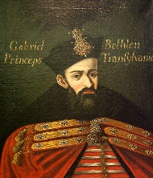
A képek forrása:
Ének linkje: https://www.youtube.com/watch?v=1WSHBxfGHzA
Bagamér község főterén álló szobor, saját fotó.
Bocskai Istvánról készült rajz innen van.
Bethlen Gáborról készült illusztráció forrása.
Bethlen Gáborról készült festmény forrása itt található.

